Slide 1
Имплементација Hack рачунара на FPGA платформу
Дипломски рад Факултет техничких наука у Чачку Немања Богојевић

Slide 2
Садржај
Опис Рачунара
Опис Hack рачунара
Практична реализација рачунара

Slide 3
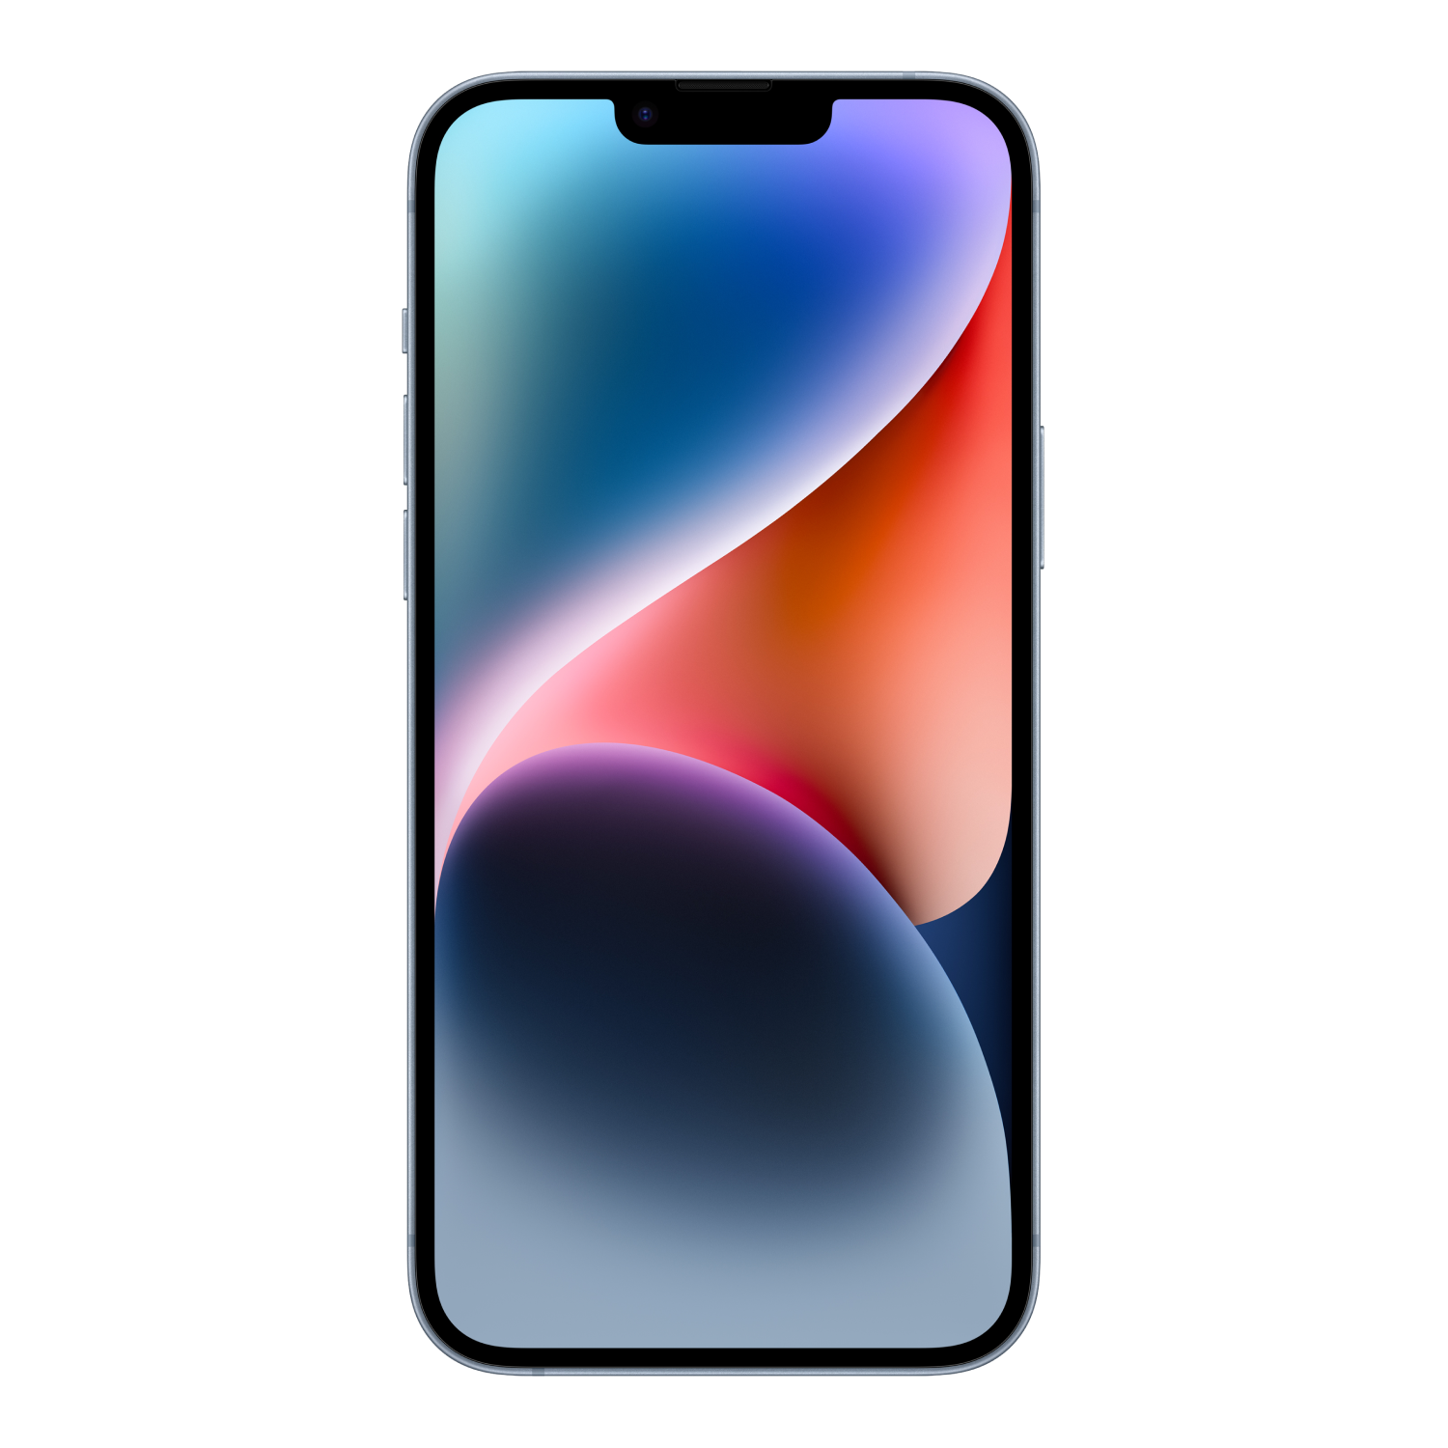
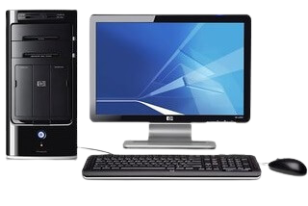
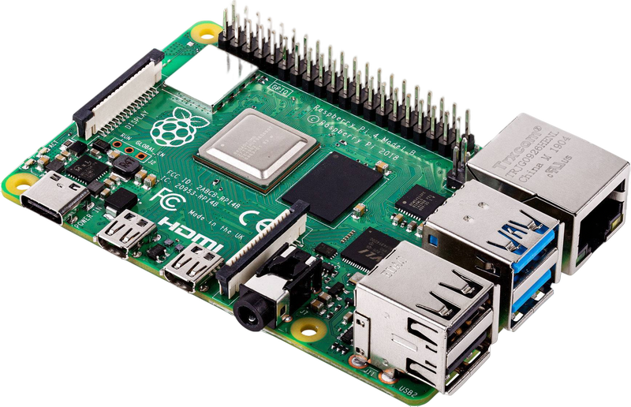
Шта је рачунар?
Рачунар предстваља електронски уређај који обрађује улазне податке и генерише неку излазну информацију. Данас не постоји грана у којој се рачунари не користе и долазе у разним облицима.

Slide 4
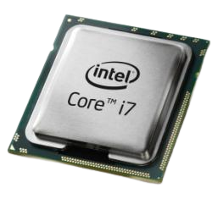


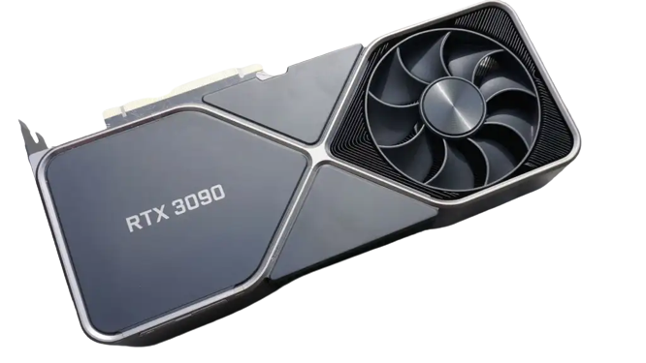
Подела рачунара
Хардвер
Софтвер
Хардвер је део рачунара који можемо опипати и видети голим оком.
Софтвер представља имагинарни део рачунара који управља хардвером

Slide 5
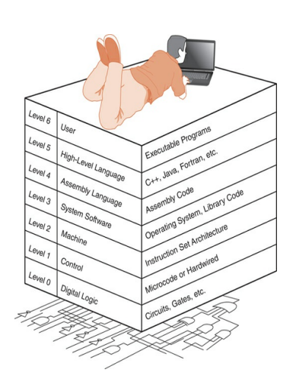
Апстракција рачунара
Све комплексне рачунарске системе можемо посматрати на неколико нивоа.
На највишем нивоу посматрамо са корисничког аспекта, а на најнижем посматрамо на транзисторском нивоу.
Сваки ниво представља одређену апстракцију рачунара

Slide 6
Hack рачунар

Slide 7
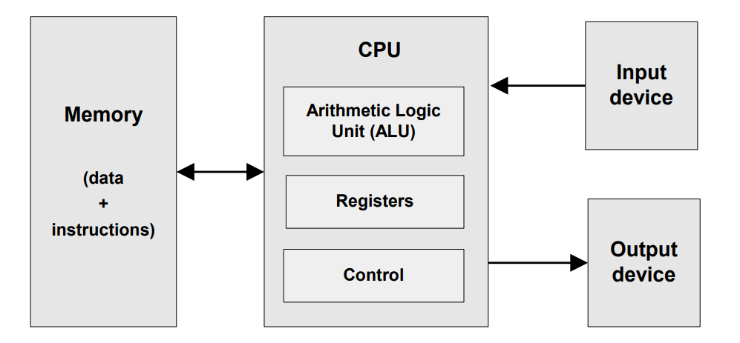
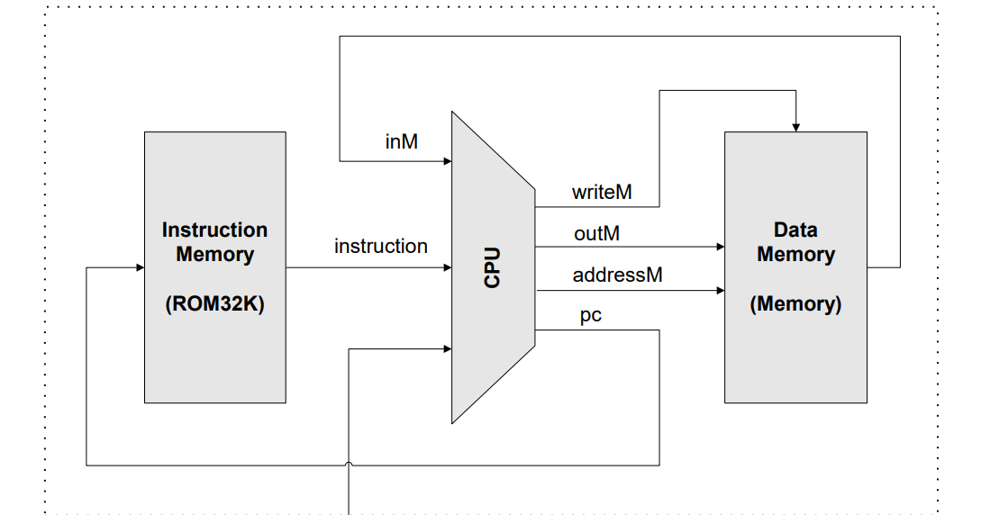
Архитектура рачунара
Fon Nojmanov-a
Хардварска

Slide 8
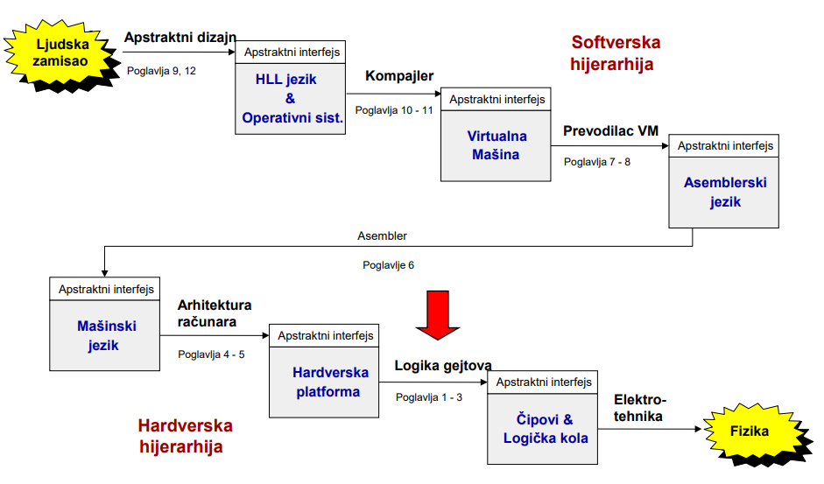
Апстракција Hack рачунара

Slide 9
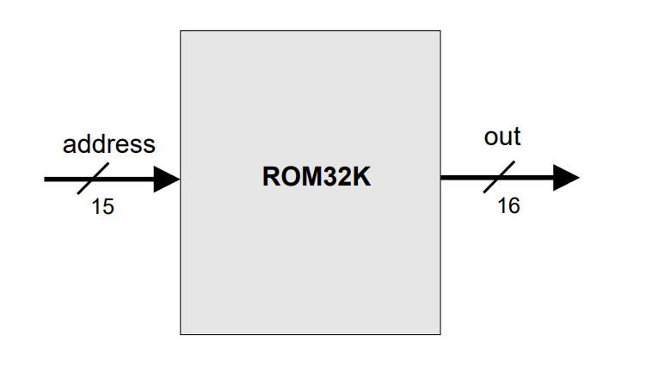
ROM меморија
Меморија која трајно чува свој садржај приликом нестанка напајња
Користи се за складишћење програма написаног у Hack машинском језику
32К адресабилних 16-битних локација

Slide 10
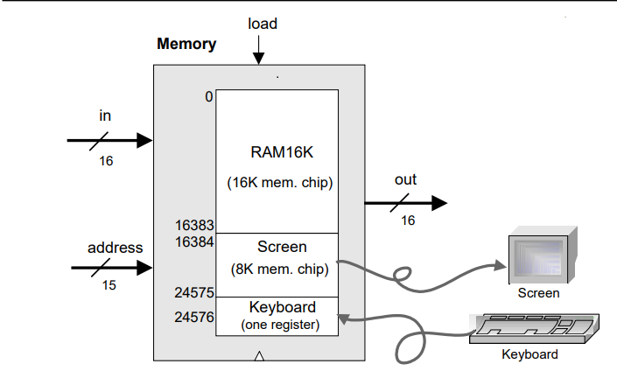
RAM меморија
Меморија која губи свој садржај приликом нестанка напајња
Користи се за чување привремених поромењивих
32К адресабилних 16-битних локација
Подељена је на три дела

Slide 11
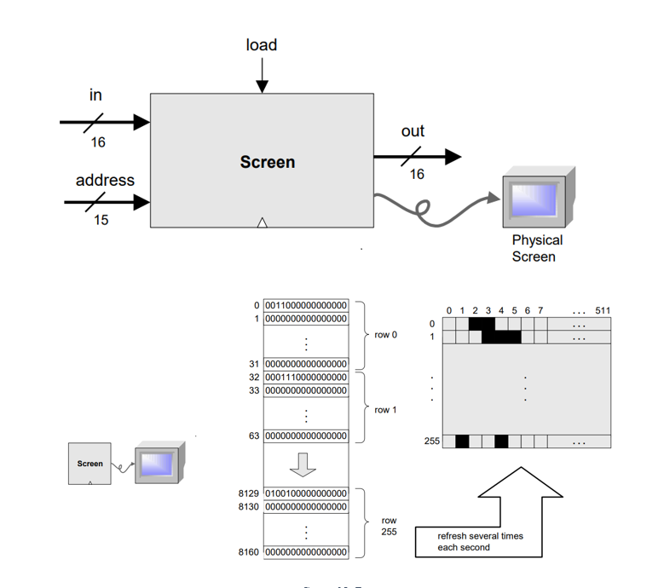
Екран

Slide 12
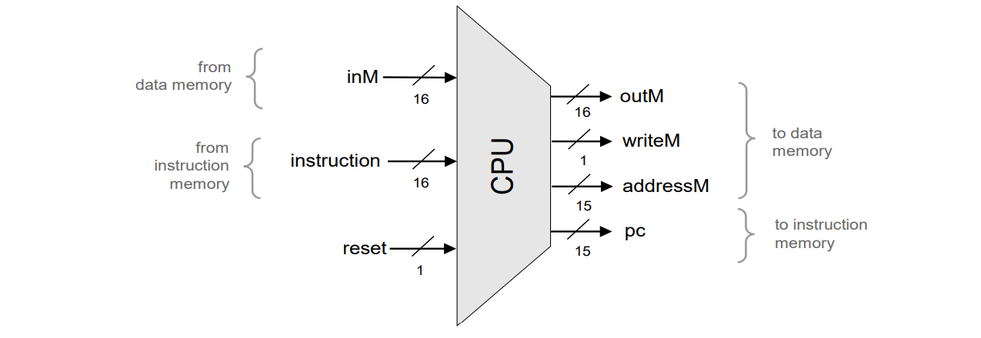
CPU
Централна процесорска јединица скраћено CPU(Central processing Unit) је основа јединица сваког рачунарског система. Представља интегрисано коло у коме се реализује све рачунске, логичке операције и извршавају инструкције које су задате од стране програма.

Slide 13
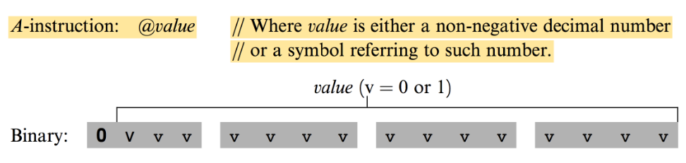
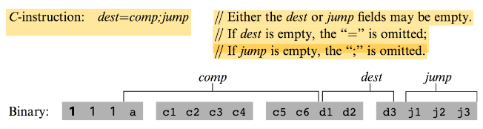
Инструкције Hack рачунара
A Инструкција
C инструкција

Slide 14
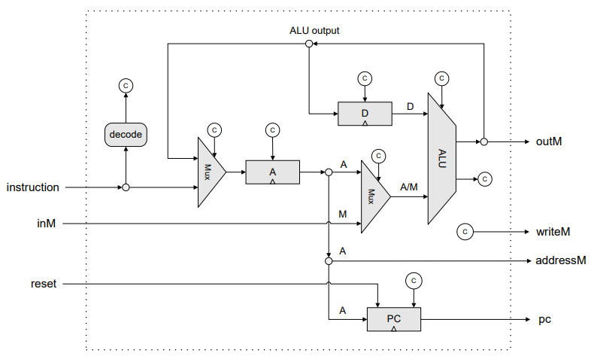

Slide 15
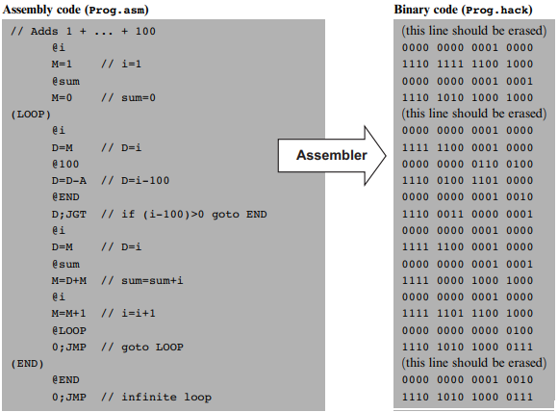
Асемблерски код
Пример како се преводе асемблерски код у машинске инструкције

Slide 16
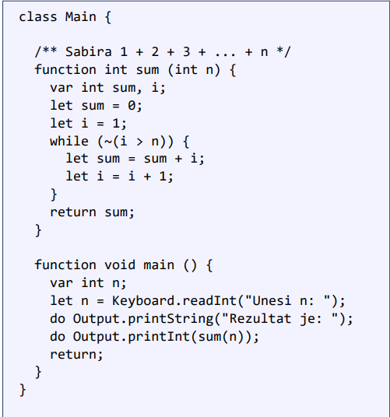
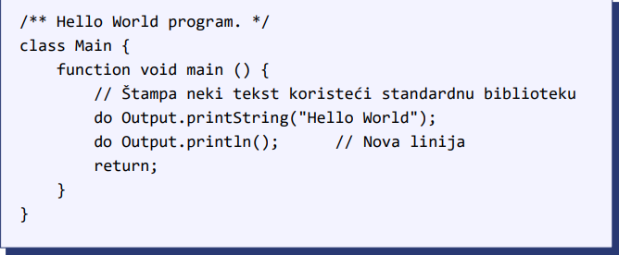
Jack програмски језик

Slide 17
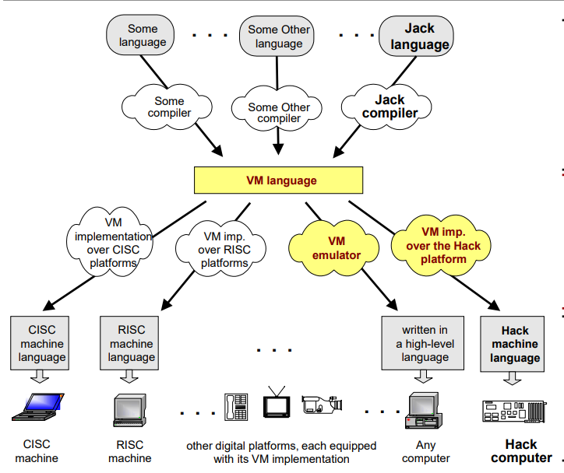
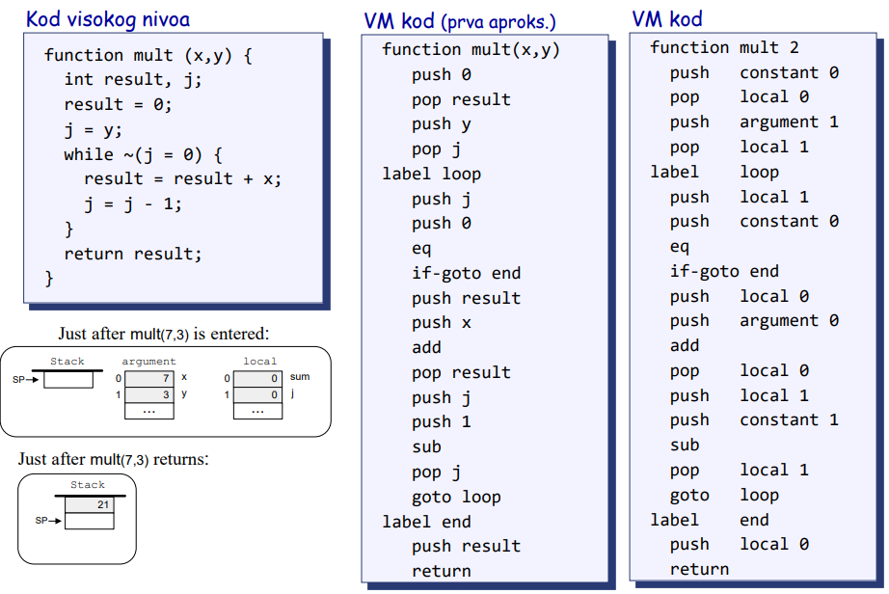
VM Код

Slide 18
Практична реализација

Slide 19
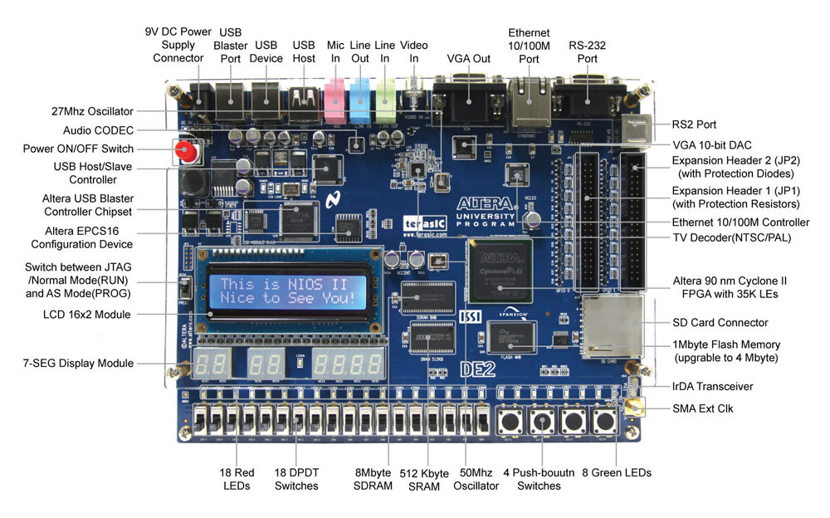
FPGA развојни систем
FPGA(Field-programmable Gate Array) представља интегрисано коло чија унутрашња структура може да се конфигурише по жељи крајњег корисника. Свака компонента састоји се од идентичних логичких блокова, реконфигурабилних веза и улазно/излазног блока.

Slide 20
Verilog језик
module mux_2_1 (output F , input I0,I1,X);
wire nX,XI0,XB;
not u1 (nX, X);
and U2(XI0,I0,nX);
and U3(XB,I1,X);
or U4(F,XI0, XB);
endmodule
Доста сличан C језику
Модули представљају основне градивне блокове
Користи се за опис хардверских компоненти

Slide 21
module ALU(output[15:0] out,output zr,ng,input[15:0] x,y,input zx,nx,zy,ny,f,no);
wire[15:0] s1,s2,s3,k1,k2,k3,p1,z1,f1,if1;
wire cout;
supply0[15:0] g1,g2;
supply0 g3;
mux2_1_16bit m1(s1,x,g1,zx);
INV I1(s2,s1);
mux2_1_16bit m2(s3,s1,s2,nx);
mux2_1_16bit m3(k1,y,g2,zy);
INV I2(k2,k1);
mux2_1_16bit m4(k3,k1,k2,ny);
I_Gate And1(p1,s3,k3);
FullAdder16 Add1(cout,z1,s3,k3,g3);
mux2_1_16bit m5(f1,p1,z1,f);
INV I3(if1,f1);
mux2_1_16bit m6(out,f1,if1,no);
assign ng=out[15];
assign zr= ~(|out);
endmodule

Slide 22
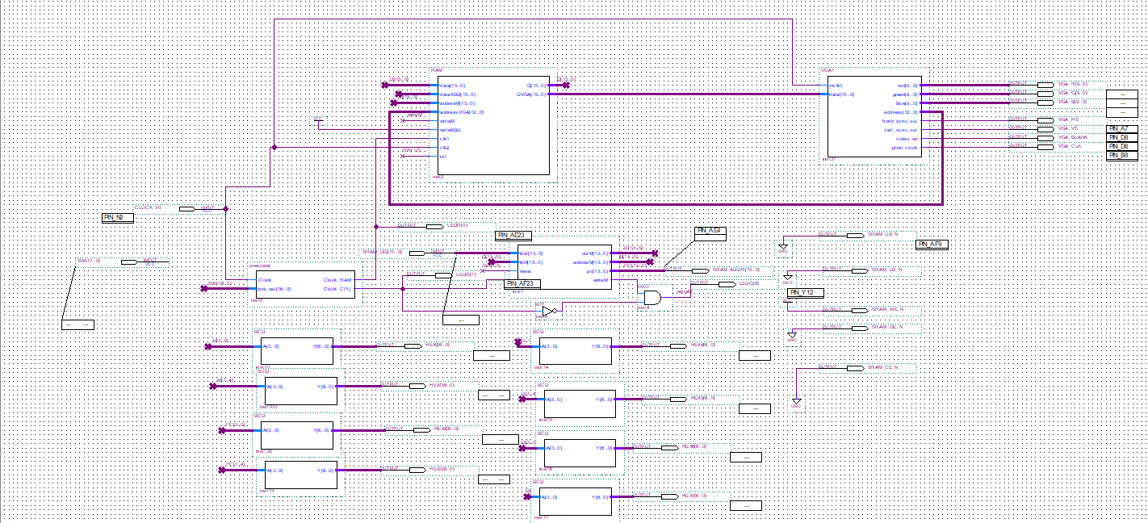
Шема Hack рачунара

Slide 23
ХВАЛА НА ПАЖЊИ

